Slide 1
মাল্টিমিডিয়া
ক্লাসে

Slide 2
স্বাগতম

Slide 3
পরিচিতি
দেলোয়ার হোসেন
সহকারী শিক্ষক
সিঙ্গুয়া উচ্চ বিদ্যালয়,
কাপাসিয়া, গাজীপুর।
ই-মেইলঃ deluarleuna2017@gmail.com
শ্রেণিঃ নবম-দশম
বিষয়ঃব্যবসায় উদ্যোগ
অধ্যায়ঃ দ্বাদশ
সময়ঃ ৫০ মিনিট
২১/০৯/২০২১ইং

Slide 4
ভিডিওটি দেখ

Slide 5
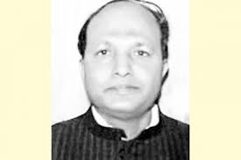
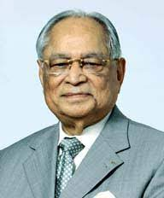
তোমরা এই ছবিগুলো লক্ষ্য কর

Slide 6
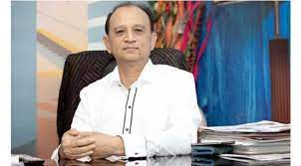
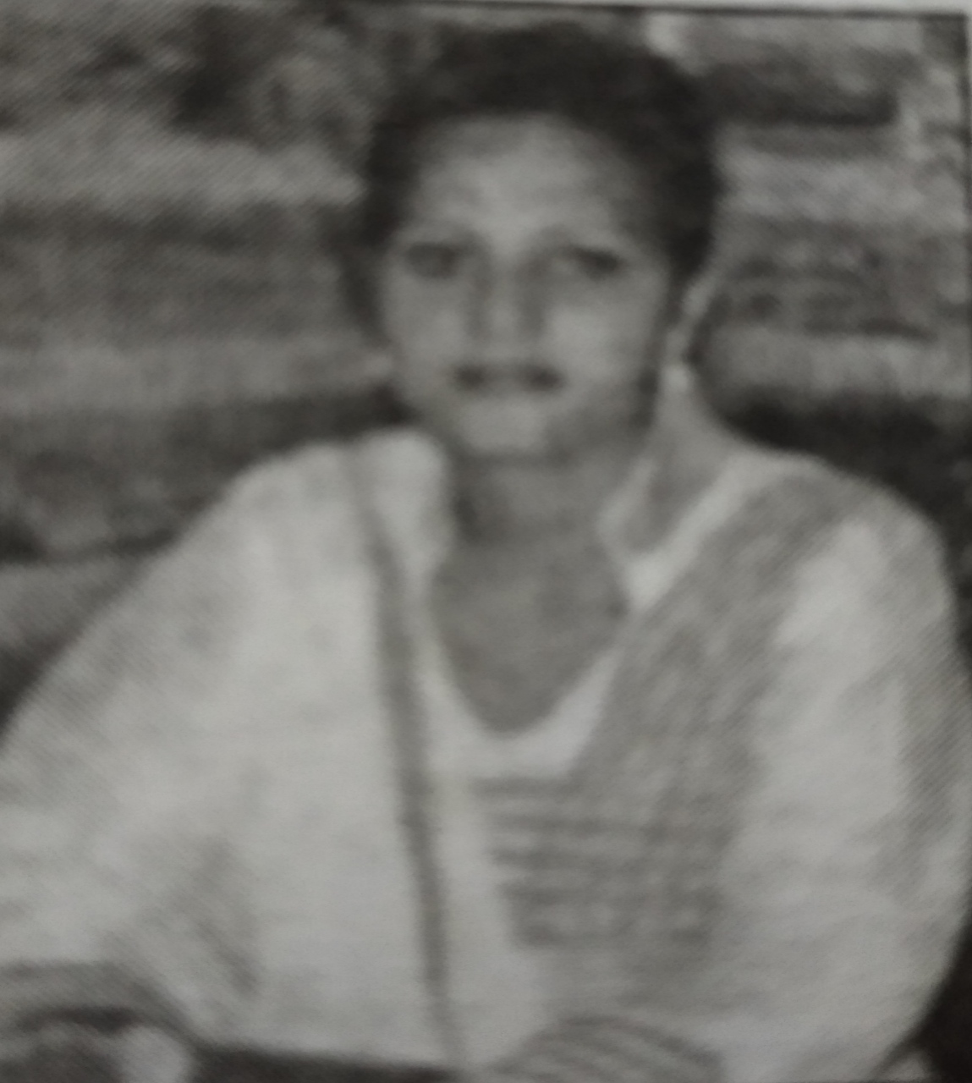
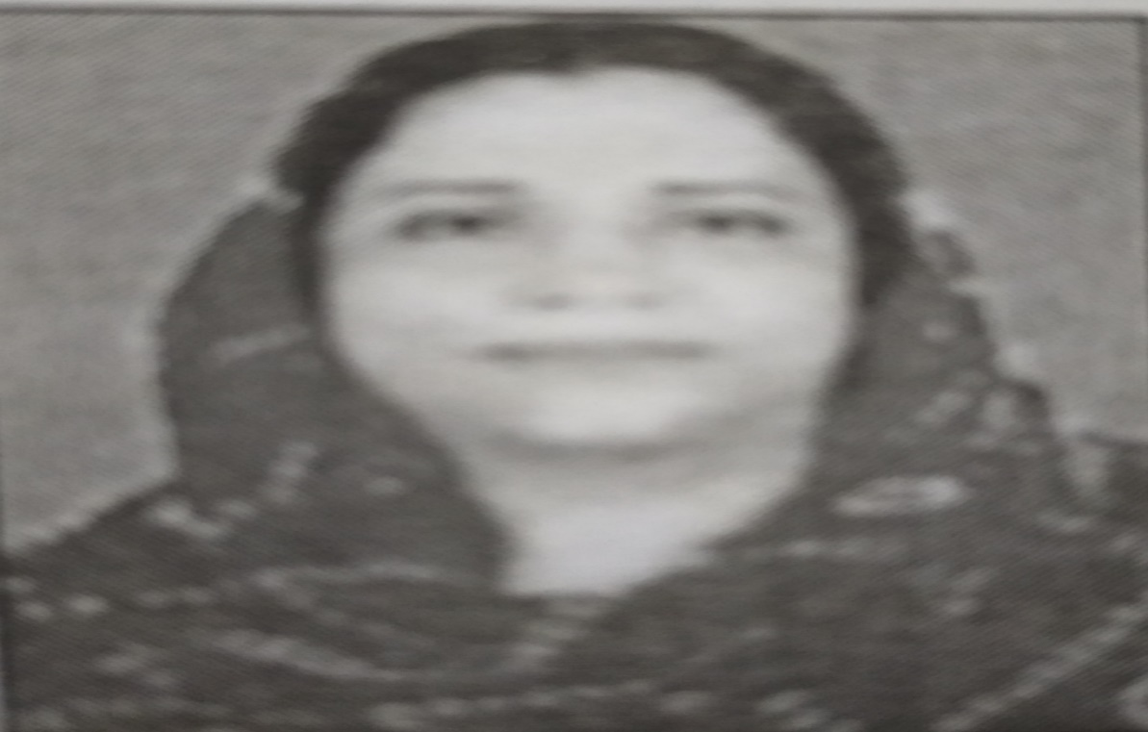

Slide 7
সফল উদ্যোক্তাগণের থেকে শিক্ষা

Slide 8
এই পাঠ শেষে শিক্ষার্থীরা…
বাংলাদেশের কিছু সফল উদ্যোক্তাদের পরিচয় ব্যাখ্যা করতে পারবে;
সফল উদ্যোক্তা হওয়ার করণীয় কী তা ব্যাখ্যা করতে পারবে;
উদ্যোক্তাগণের জীবণী থেকে শিক্ষণীয় দিকগুলো শনাক্ত করতে পারবে।

Slide 9
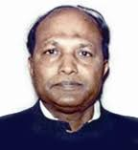
বাংলাদেশের অন্যতম সফল উদ্যোক্তার নাম হচ্ছে জনাব জহুরুল ইসলাম। তিনি ১৯২৮ সালে কিশোরগঞ্জ জেলার বাজিতপুর উপজেলার ভাগলপুরে জন্মগ্রহন করেন। তার পিতা মরহুম আলহাজ্ব আফতাব উদ্দিন ও মাতা রহিমা আক্তার খাতুন। তিনি ঠিকাদার হিসাবে বহুদিন কাজ করেন। অনেক দূরদর্শি ও পরিশ্রমি ব্যাক্তি ছিলেন। ১৯৭১ সালের মহান মুক্তিযুদ্ধেও তিনি নানাভাবে গুরুত্বপূর্ণ অবদান রাখেন। ১৯৯৫ সালের ১৯ অক্টোবর এই কর্মবীরের জীবনাবসন হয়।
জহুরুল ইসলাম

Slide 10
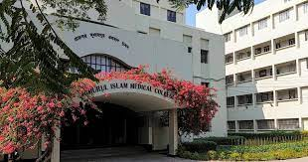
জহুরুল ইসলাম একজন সফল সংগঠক, সমাজসংস্কারক ও ব্যবস্থাপকের মডেল। তিনি বহু অনাথ আশ্রম, শিক্ষা প্রতিষ্ঠান, হাসপাতাল, মেডিকেল কলেজ, নার্সিং ট্রেনিং ইনষ্টিটিউট প্রতিষ্ঠা করেন।
জহুরুল ইসলাম মেডিকেল কলেজ ও হাসপাতাল

Slide 11
স্কয়ারগ্রুপের চেয়ারম্যান স্যামসন এইচ চৌধুরী। তিনি ১৯২৬ সালের ২৫ সেপ্টম্বর ফরিদপুর জেলায় জন্মগ্রহণ করেন। পিতা ই এইচ চৌধুরী ও মাতা লতিকা চৌধুরী।তিনি হাভার্ড ইউনিভার্সিটি স্কুল ডিগ্রী অর্জন করে দেশে ফিরে আসেন এবং প্রথমে তিনি ফার্মেসি বা ঔষুধের ব্যবসা দেন। পরে ঔষধ কারখানা স্থাপনের একটি লাইসেন্স পান। তিনিসহ আরো তিন বন্ধু মিলে ২০০০০ করে মোট ৮০০০০ টাকায় ১২ জন শ্রমিক নিয়ে স্থাপন করেন স্কয়ার ফার্মাসিউটিক্যালস। গুণগত মানের সাথে কখনো আপো্স করেন নি। তিনি উন্নয়নের প্রতিটি স্তরে নৈতিকতা ও মূল্যবোধের বিষয়টি খেয়াল রেখেছেন। ২০১২ সালের ৫ জানুয়ারী এই কৃতিমানের জীবনাবসান হয়।
স্যামসন এইচ চৌধুরী

Slide 12
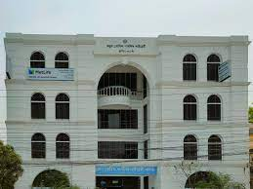
অন্নদা গোবিন্দ লাইব্রেরির পৃষ্ঠপোষক ছিলেন স্যামসন এইচ চৌধুরী
জাতীয় অর্থনীতিতে অবদান রাখার জন্য ২০১০ সালে সরকার ৪২ জন ব্যাক্তিকে বাণিজ্যিকভাবে গুরুত্বপুর্ণ ব্যক্তি (CIP) নির্বাচন করেন। তন্মধ্যে বৃহত শিল্পগোষ্ঠীর ১৮ জনের মধ্যে একজন ছিলেন স্কয়ার গ্রুপের চেয়ারম্যান স্যামসন এইচ চৌধুরী । তিনি ২০০০ সালে দৈনিক ডেইলি স্টার ও ডি এইচ এল প্রদত্ত বিজনেসম্যান অব দি ইয়ার এবং ১৯৯৮ সালে আমেরিকান চেম্বার অব কমার্সের দৃষ্টিতে ‘ বিজনেস এক্সিকিউটিভ অব দি ইয়ার’ নির্বাচিত হয়েছিলেন।

Slide 13
একক কাজ
১। জহুরুল ইসলামের পিতার নাম কি?
২। CIP এর পূর্ণরুপ কি?
৩। স্যামসন এইচ চৌধুরী কোন জেলায় জন্মগ্রহণ করেন?

Slide 14
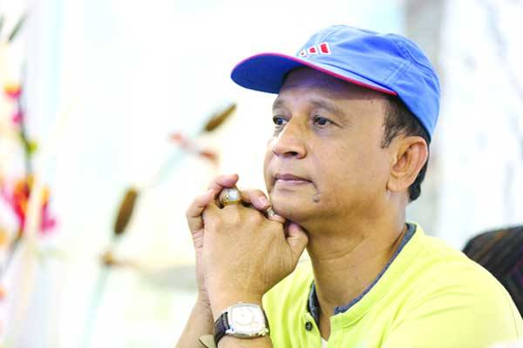
মাত্র ৪৫০ পুজি নিয়ে শুরু করেছিলেন আজাদ প্রোডাক্টসের কর্ণধার আবুল কালাম আজাদ। এস এস সি পরিক্ষার পর বাবার সাথে বাজারে গিয়ে দেখতে পান পাটের বিনিময়ে ইলিশ মাছ ও কাঁঠাল কিনতে। সেখানে নারিকেল বিক্রি করে লাভবান হওয়ার সম্ভাবনা দেখে খালাত ভাইয়ের সহায়তায় ব্যাবসায় শুরু করেছিলেন। এটাই ছিল তাঁর জীবনের টার্নিং পয়েন্ট। তারপর একসময় গ্রাম ছেড়ে শহরে আসেন শুরু হয় তাঁর কষ্টের জীবন। কষ্ট হলেও থেমে যান নি, ক্ষুদ্র পরিসরে শুরু করেন ব্যাবসায় ‘ আজাদ পোস্টার হাঊস’।
আবুল কালাম আজাদ

Slide 15
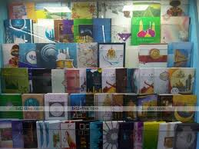
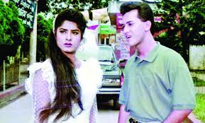
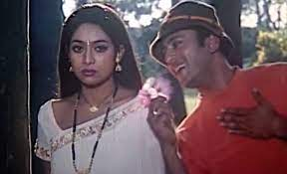
খাম্বার সাথে ঝুলিয়ে পোস্টার বিক্রির ব্যাবসায় কে অনেকে উপহাস করলেও তিনি সেদিখে কান দেন নি, অনেকে আবার উৎসাহ দিতেন। অনেক পরিশ্রম করে সিনেমা নায়ক নায়িকাদের ছবি সংগ্রহ করে পোস্টার ও ভিউকার্ড বানিয়ে বিক্রি করতেন। সেদিনের খাম্বায় ঝুলিয়ে থাকা ব্যবসায় একসময় পরিণত হয় বিশাল আজাদ প্রোডাক্টসে। তাঁর মতে, সাফল্যের পেছনে আছে কঠোর পরিশ্রম আর মায়ের দোয়া।

Slide 16
আবুল কালাম আজাদ উনার মা সহ পৃথিবীর মায়েদের শ্রদ্ধা জানাতে ২০০৩ সাল থেকে প্রচলন করেন ‘ রত্নগর্ভা মা অ্যাওয়ার্ড ,। প্রতিবছর উল্লেখ্যযোগ্য মা কে দেয়া হয় এই পুরস্কার। যে সকল মায়ের কমপক্ষে তিনজন সন্তান বিভিন্ন ক্ষেত্রে সফল ও প্রতিষ্ঠিত সে মায়েদেরকে দেয়া হয় এ সম্মান।

Slide 17
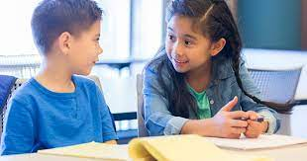
জোড়ায় কাজ
১। কত সাল থেকে প্রচলন করেন ‘রত্নগর্ভা মা অ্যাওয়ার্ড’?
২। আবুল কালাম আজাদ জীবনে প্রথম কত টাকা পুজিঁ নিয়ে ব্যবসা শুরু করেন?
৩। আবুল কালাম আজাদের সাফল্যের পেছনে কি কি কারণ তিনি ব্যক্ত করেন?

Slide 18
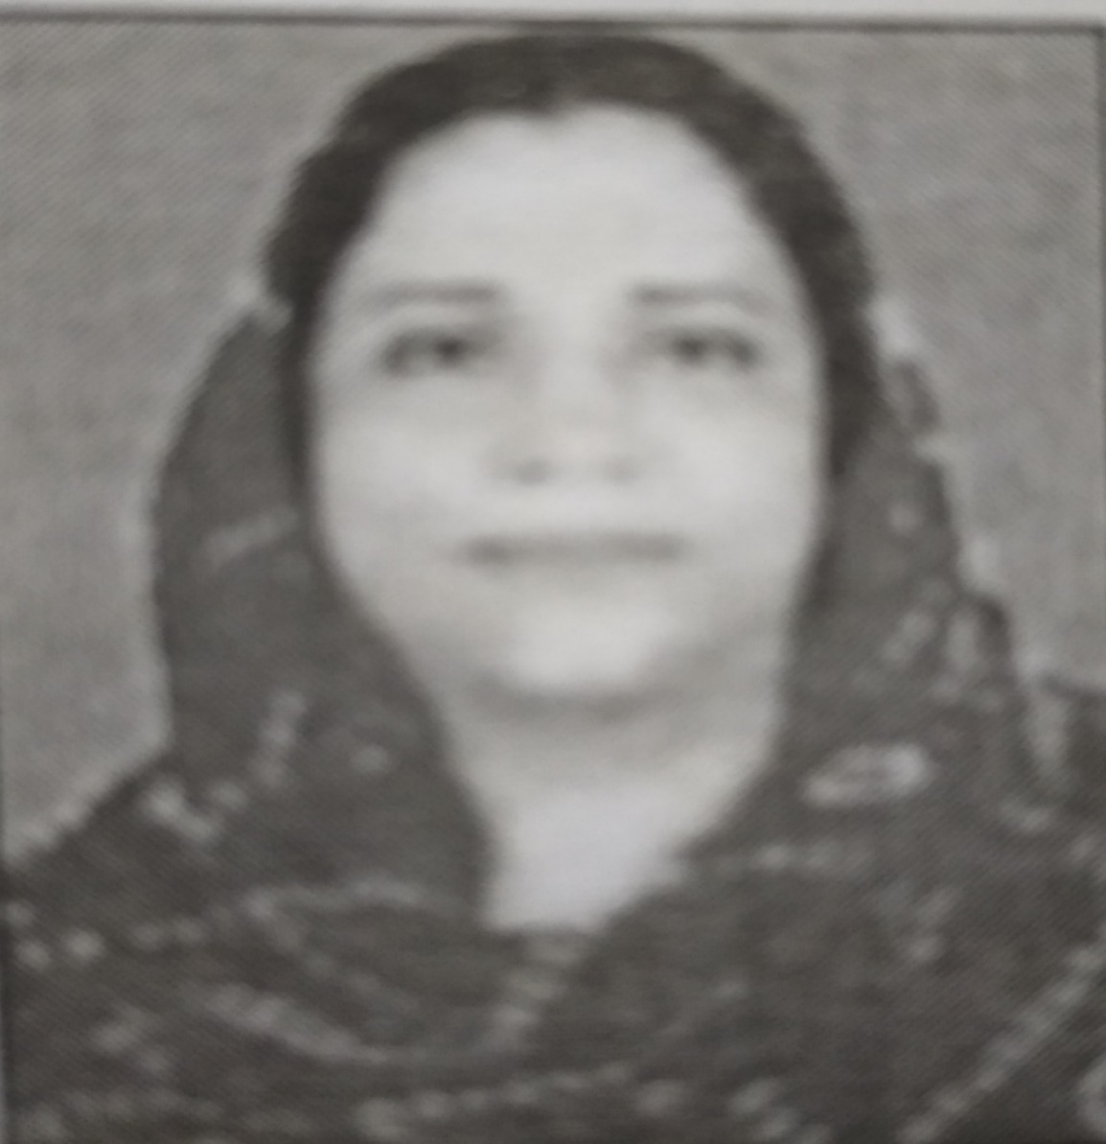
শাহিদা বেগম শখেরবশে নয় নিজের প্রয়োজনে ব্যবসায় শুরু করেন। স্বামীর টেইলারিং ব্যবসায় আর চার মেয়ে নিয়ে তার দিনগুলো ভালই চলছিল।কিন্তু হঠৎ করেই স্বামি অসুস্থ হয়ে চলে যান তাদের রেখে। শাহিদা তখন চোখে অন্ধকার দেখেন, কীভাবে চলবে সামনের দিনগুলি? স্বামীর রেখে যাওয়া ব্যবসার হাল ধরেন শাহিদা প্রথম দিকে অনেক বাধা আসলেও একসময় তিনি সফল হন। তিনি ২০০৮ সালে সফল নারী উদ্যোক্তা হিসেবে এসএমই ফাউন্ডেশন থেকে পুরস্কার লাভ করেন।
শাহিদা বেগম

Slide 19
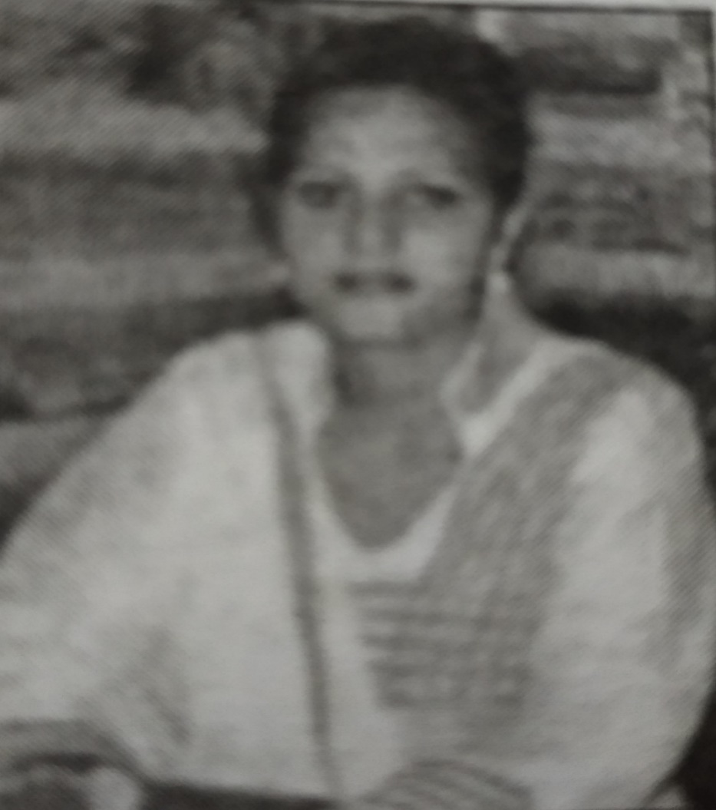
মাত্র ১৫০০০ টাকা দিয়ে ব্যবসায় শুরু করে কোটপতির তালিকায় নাম লিখিয়েছেন চট্টগ্রামের অনিন্দ্য বুটিক ও পার্লারের মালিক লুৎফা সানজিদা। লুৎফা শিশুদের পোশাক ও পাঞ্জাবী তৈরি করে স্থানীয় বাজারের দোকানে সরবরাহ করতেন। তিনি কাজিনের নিকট থেকে ৩০০০০ টাকা ধার নিয়ে ১৯৮৯ সালে চকভিঊ মার্কেটে শোরুম দেন। সেটাই ছিল তার জিবনে ঘুরে দাঁড়ানো সময়। তাকে আর পেছনে ফিরে আর তাকাতে হয় নি।
লুৎফা সানজিদা

Slide 20
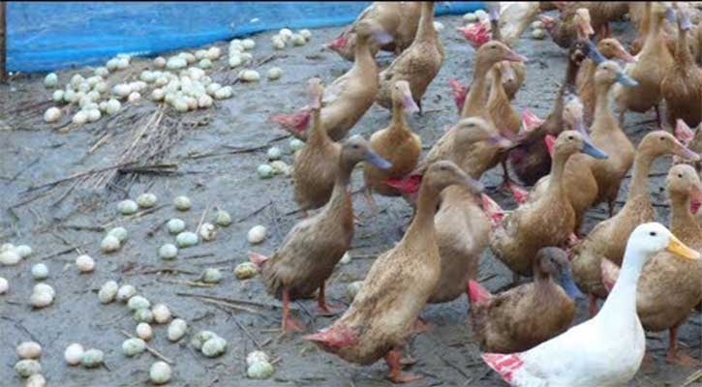
বগুড়ার নায়েব আলী
জমিজামা বেচে বিদেশে যাওয়ার নামে সর্বশান্ত হয়েছিলেন নায়েব আলী। সামান্য লেখাপড়া জানা নায়েব আলী তখন চোখেমুখে অন্ধকার দেখেন। তবে তিনি নতুন করে বেচে থাকার স্বপ্ন দেখেন, ভাবতে থাকেন কিছু একটা করবেন। পাশের গ্রাম থেকে ৩০ টি হাঁসের বাচ্চা কিনে আনেন। মাত্র এক হাজার টাকা পুঁজি নিয়ে ২০০৯ সালে গড়ে তুলেন হাঁসের খামার। কারো হাসি তামাশা তাকে স্পর্শ করতে পারে নি, তিনি এগিয়ে যান এবং একসময় সফল হন।

Slide 21
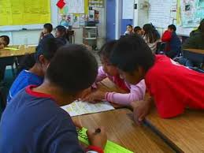
দলগত কাজ
সফল উদ্যোক্তা হওয়ার ৫ টি করণ লিখ।

Slide 22
মূল্যায়ণ
১। বগুরার নায়েব আলী কয়টি হাঁসের বাচ্চা নিয়ে খামার শুরু করেছিলেন?
ক)৩০ টি খ)৪০ টি গ)৫০ টি ঘ)৬০ টি
২। স্যামসান এইচ চৌরুরী ঔষধ কারখানা স্থাপনের লাইসেন্স পান কত সালে?
ক) ১৯৪৮ সালে খ) ১৯৫২ সালে গ) ১৯৫৮ সালে ঘ) ১৯৬০ সালে
৩। ‘রত্নগর্ভা মা অ্যাওয়ার্ড’ লাভের শর্তটি লিখ?

Slide 23
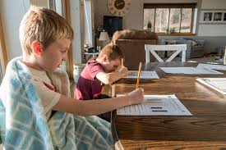
বাড়ীর কাজ
তোমার এলাকায় ১০ জন সফল উদ্যোক্তার নামের তালিকা তৈরি কর।

Slide 24
ধন্য
বাদ

